Slide 2
Scientifical approach: Cacao Fermentation Process

Slide 3
Why is it important to ferment cacao?

Slide 4
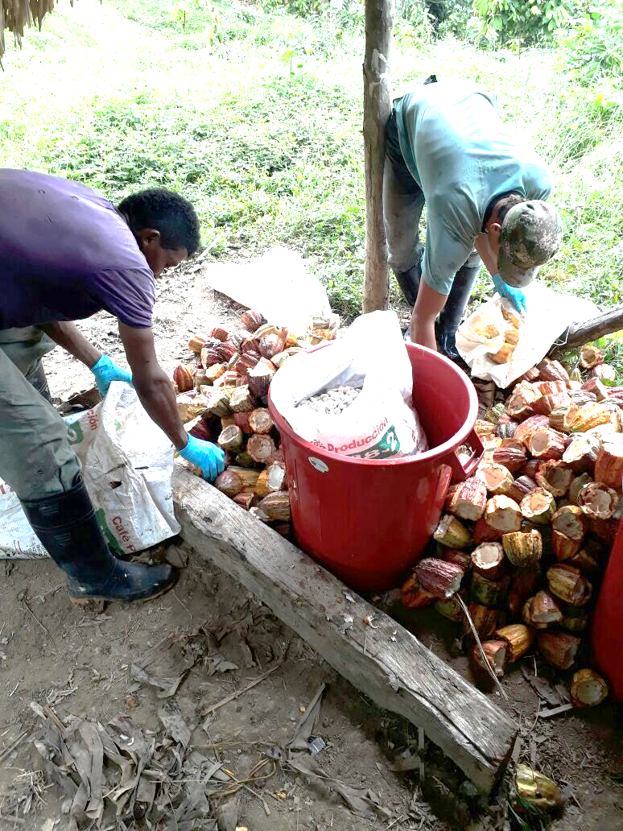
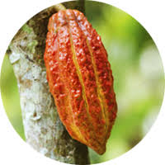
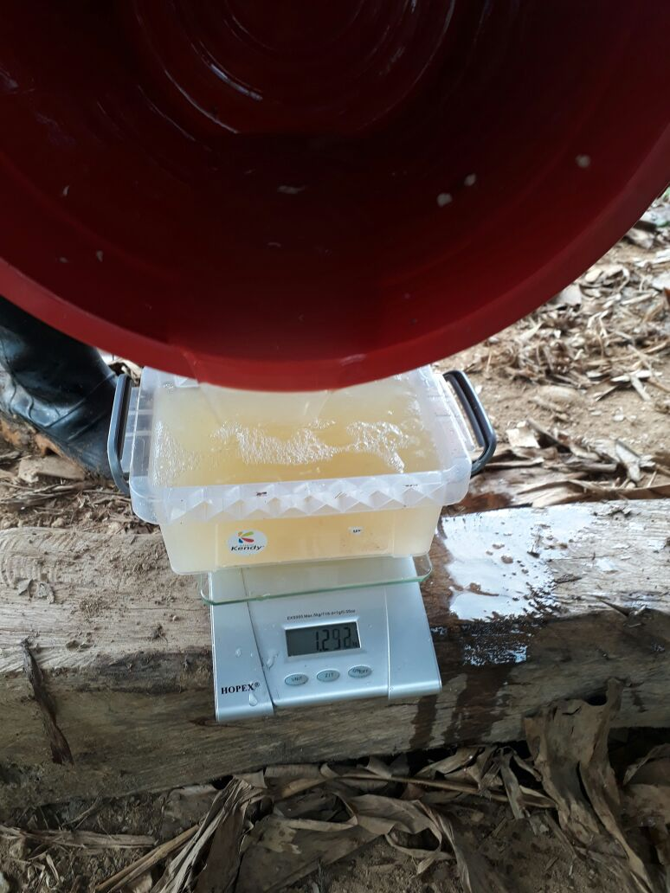
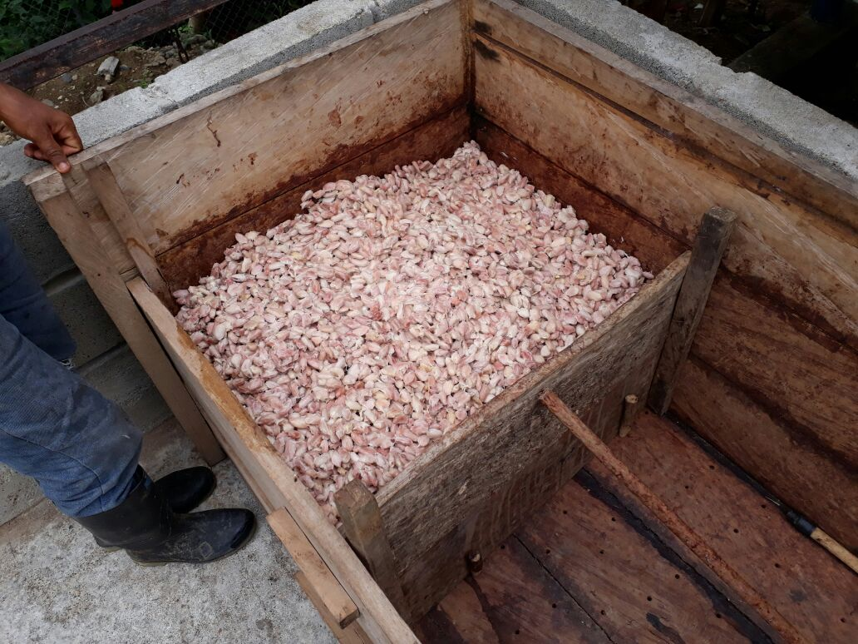
Balance a partir de Mazorca
Cáscara Placenta
73.4 %
1.6 %
6.7 %
Pulpa y Mieles (16 Brix)
(Cosecha+ trans+ cajones)
18.3 %
Cacao en baba escurrido
( a Fermentación )

Slide 5
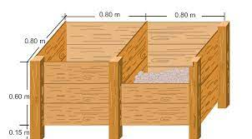
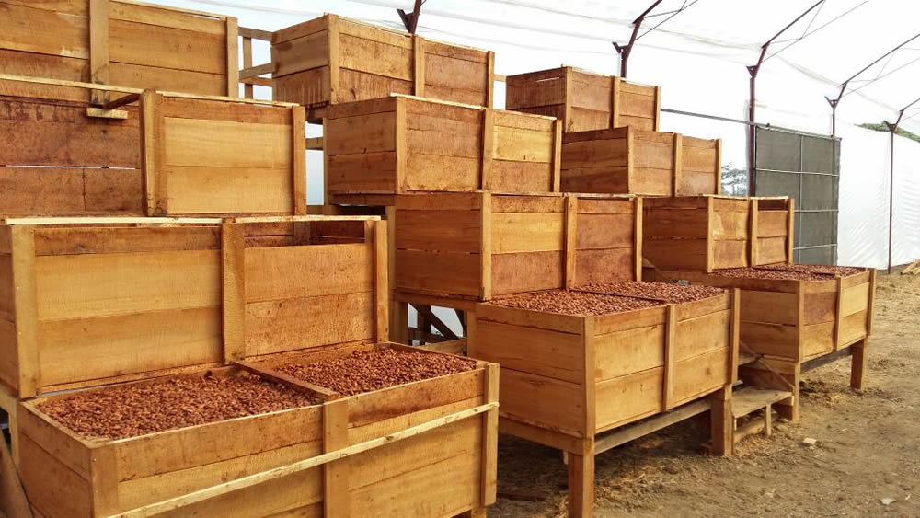

Slide 6
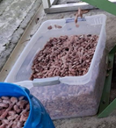
Balance a partir de Caco en baba
Miel por escurrido (15.9 Brix)
11.31 %
Pulpa (14.6 Brix)
10.69 %

Slide 7
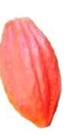
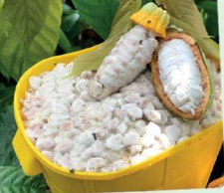
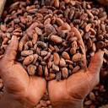
Índice de conversión
1
750 gr
=
7
=
1 kg
Villanueva: 3,0
Necoclí: 2,8
20
=
1 kg

Slide 8
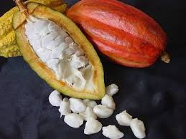



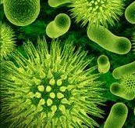

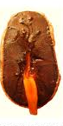
Enzimatic and microbiologycal reactions during fermentation
Enzimatic reactions within cotyledons
microbial degradation of the pulp
Simple
Sugars
Yeasts and lactic bacteria
Ethanol and lactic acid
2. Alcohol
Aeróbic
Bacteria
Acetic acid
Entry of organic acids.
Reduction of 0+ concentration
High temperatures

Slide 9

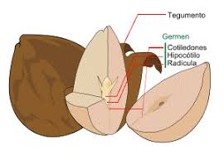
Enzimatic and microbiologycal reactions during fermentation
Acetic
Acid
Cotiledón
pH
Proteins,
amino acids, carbohydrates, polyphenols
ENZIMAS ENDÓGENAS
Protease
Protein
Péptides and amino acids
Invertase
Saccharose
Fructose and glucose
Precursors!!!

Slide 10
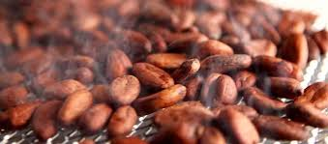
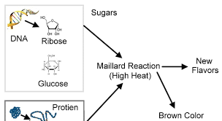
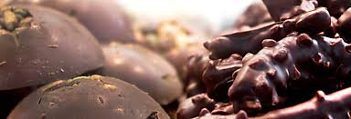

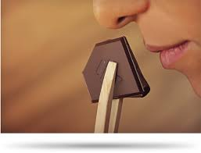
Amino acids + Reducing sugars
Precursor Training: Chocolate Flavor
Cocoa bean tostion, Maillard reaction
Pirazynes

Slide 11

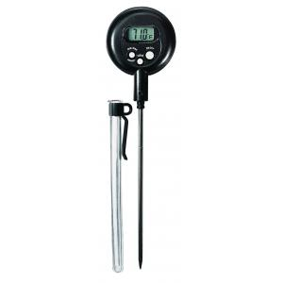
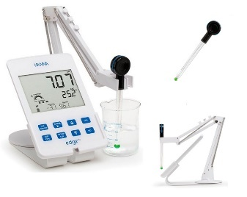
History: Measurement of fisicochemycal variables and flavor compunds
Measurement during the fermentation process

Slide 12

ESTUDIO DE LAS VARIABLES FISICAS, QUIMICAS Y MICROBIOLOGICAS DE UNA FERMENTACIÓN TRADICIONAL REALIZADAS EN GRANJA LUKER EN CONVENIO: CENICAFE-UNIVERSIDAD CATOLICA DE MANIZALES

Slide 13
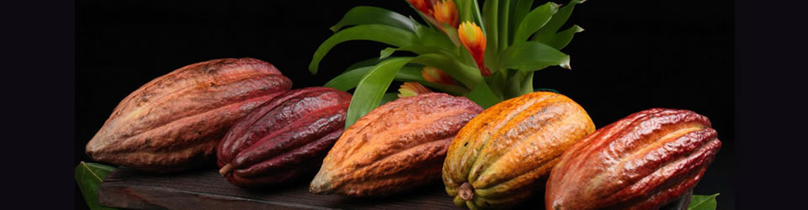

Resultados
Variable: Humedad vs temperatura
Pérdida de húmedas durante la fermentación y secado
D0 - D8: 21,3%
D0 – S1: 68%
D0 – S5: 90%
Comportamiento de la temperatura interna de la masa vs pérdida de humedad durante la fermentación

Slide 14
Resultados
Variable: Humedad ambiental y cuarto vs humedad masa
Relación de la humedad ambiental reportada por la estación climática y la humedad del cuarto monitoreada por sensores.
Humedad ambiental: Datos suministrados por estación experimental de Cenicafé

Slide 15
Resultados
Variable: Temperatura
Tcuarto: 40,05°C
Tamb: 33,99°C
Tmasa: 50,05°C D5
Relación entre la temperatura ambiental, del cuarto de fermentación y de la masa.

Slide 16
Resultados
Variable: Temperatura vs humedad

Slide 17
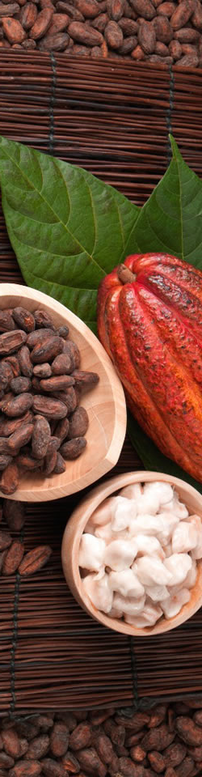
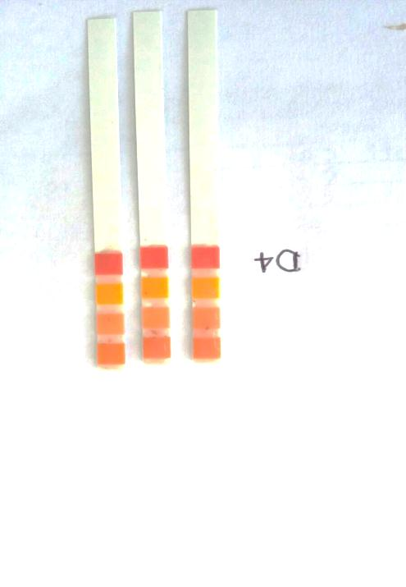
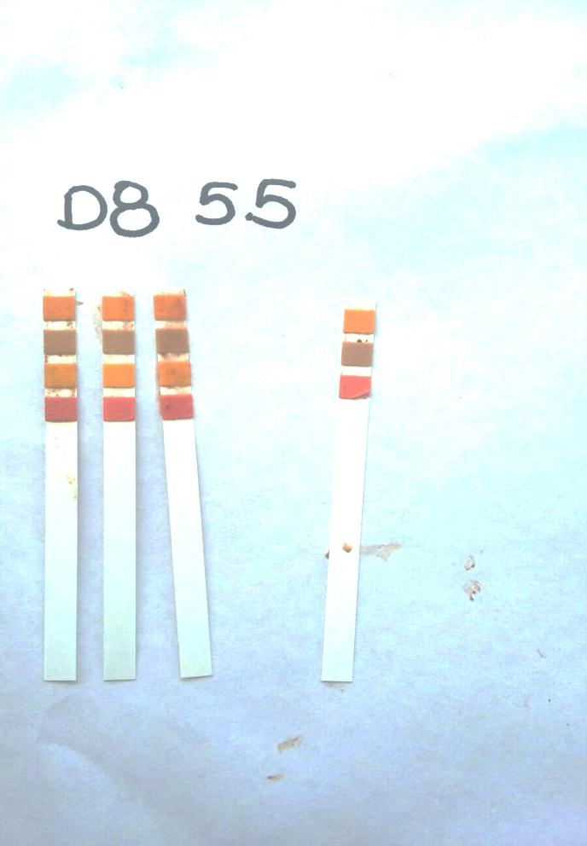
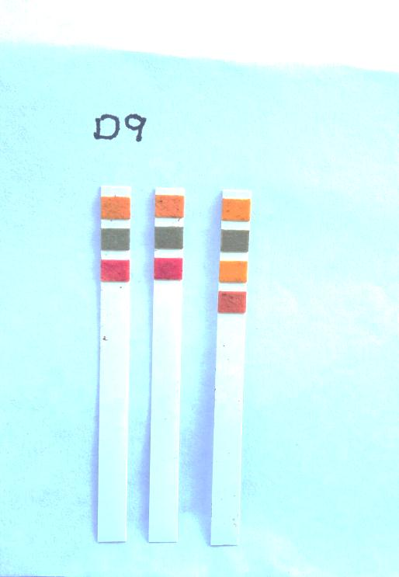
Resultados
Variable: pH con cinta
Comportamiento del pH medido con tiras de papel indicador universal.
Matriz A: 200g /100 mL 2:1
Matriz B: 100g / 100 mL 1:1
Durante la fermentación pH=4 | Final de la fermentación pH= 5,5 | Sobrefermentación pH=7,5

Slide 18
Resultados
Variable: pH y acidez

Slide 19
Resultados
Variable: PH y acidez en grano y Mucilago
En términos de acidez el comportamiento de la cascarilla y el mucilago es muy similar, en el grano se evidencia un descenso significativo del Ph que se mantiene durante los últimos 4 días antes de finalizar el proceso de fermentación.

Slide 20
Resultados validación I : temperatura y humedad relativa: Cuarto de fermentación
Humedad: Alta: 83-86% Rosario y Royce, Granja 83-94%.
Baja: Royce y Granja 57-60%, Rosario: 50-70%.
Temperatura: 24 y 27°C Rosario y Royce, Granja 23-25°C. baja
Alta: 35 y 36°C Rosario y Royce. Granja 33°C.

Slide 21
Resultados validación I: Comparando temperaturas en las masa por métodos y en las tres zonas.

Slide 22
Nosotros podemos identificar cuando los granos están bien fermentados? SÍ! Como lo hacemos? A partir del quinto día de fermentación: 1. Seleccionamos 10 granos de parte inferior, centro y superior de la masa. 2. Realizar un corte longitudinal a los granos, ahora definamos cuantos granos están bien fermentados, cuando 8 de días lo estén finaliza la fermentación.

Slide 23

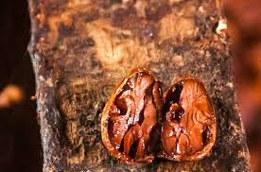
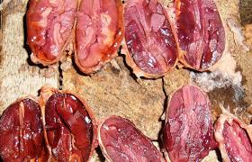

Como definimos que los granos están bien fermentados
Características de un grano bien fermentado
Color caramelo en los granos y desaparición de olores a vinagre. Granos con presencia de líquidos con color chocolate. Formación canales profundos en la mayor parte de los granos.
Características de un grano insuficientemente fermentado
Color violeta en la mayoría de los granos. Granos con olor a vinagre fuerte. Granos planos en su mayoría sin formación de canales.
Sí no muevo la masa o la dejo por tiempo indefinido también puedo sobrefermentar.

Slide 24
Ensayo Microfermentaciones

Slide 25

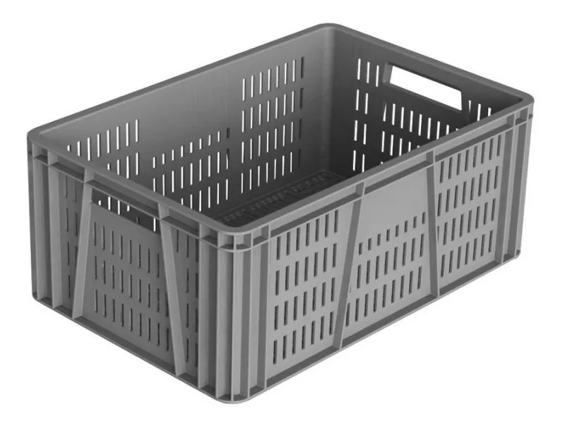
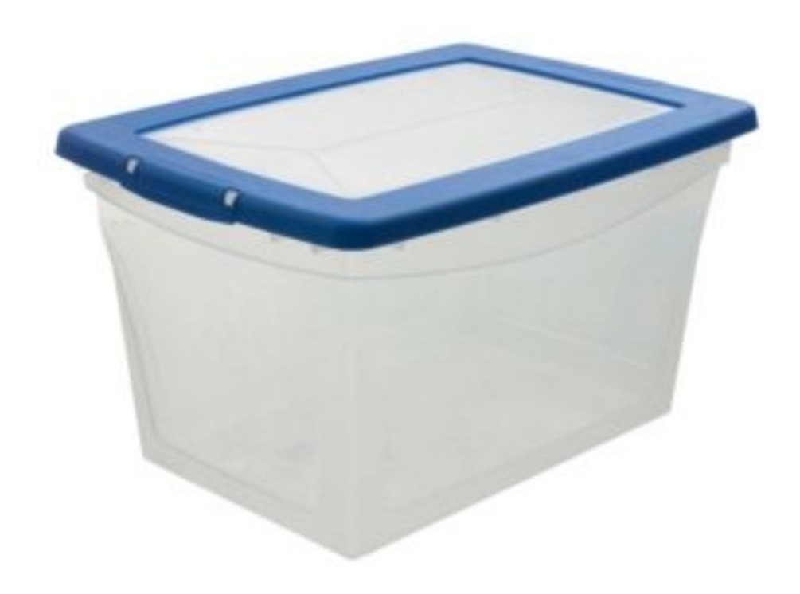
METODOLOGÍA
Nevara sin inoculo - CSTNV
Nevera con inoculo - INNV
Cajón sin inoculo
CSICJ
Canastillas sin inoculo CSICN
E222
Recipientes plásticos sin inoculo
CSTRC
Recipientes plásticos con inoculo
ONRC
Canastillas con inoculo INCN
Cajón con inoculo
INCJ
Recipientes plásticos sin inoculo
Temperatura controlada - CSTSK
Recipientes plásticos con inoculo
Temperatura controlada - INSK

Slide 26
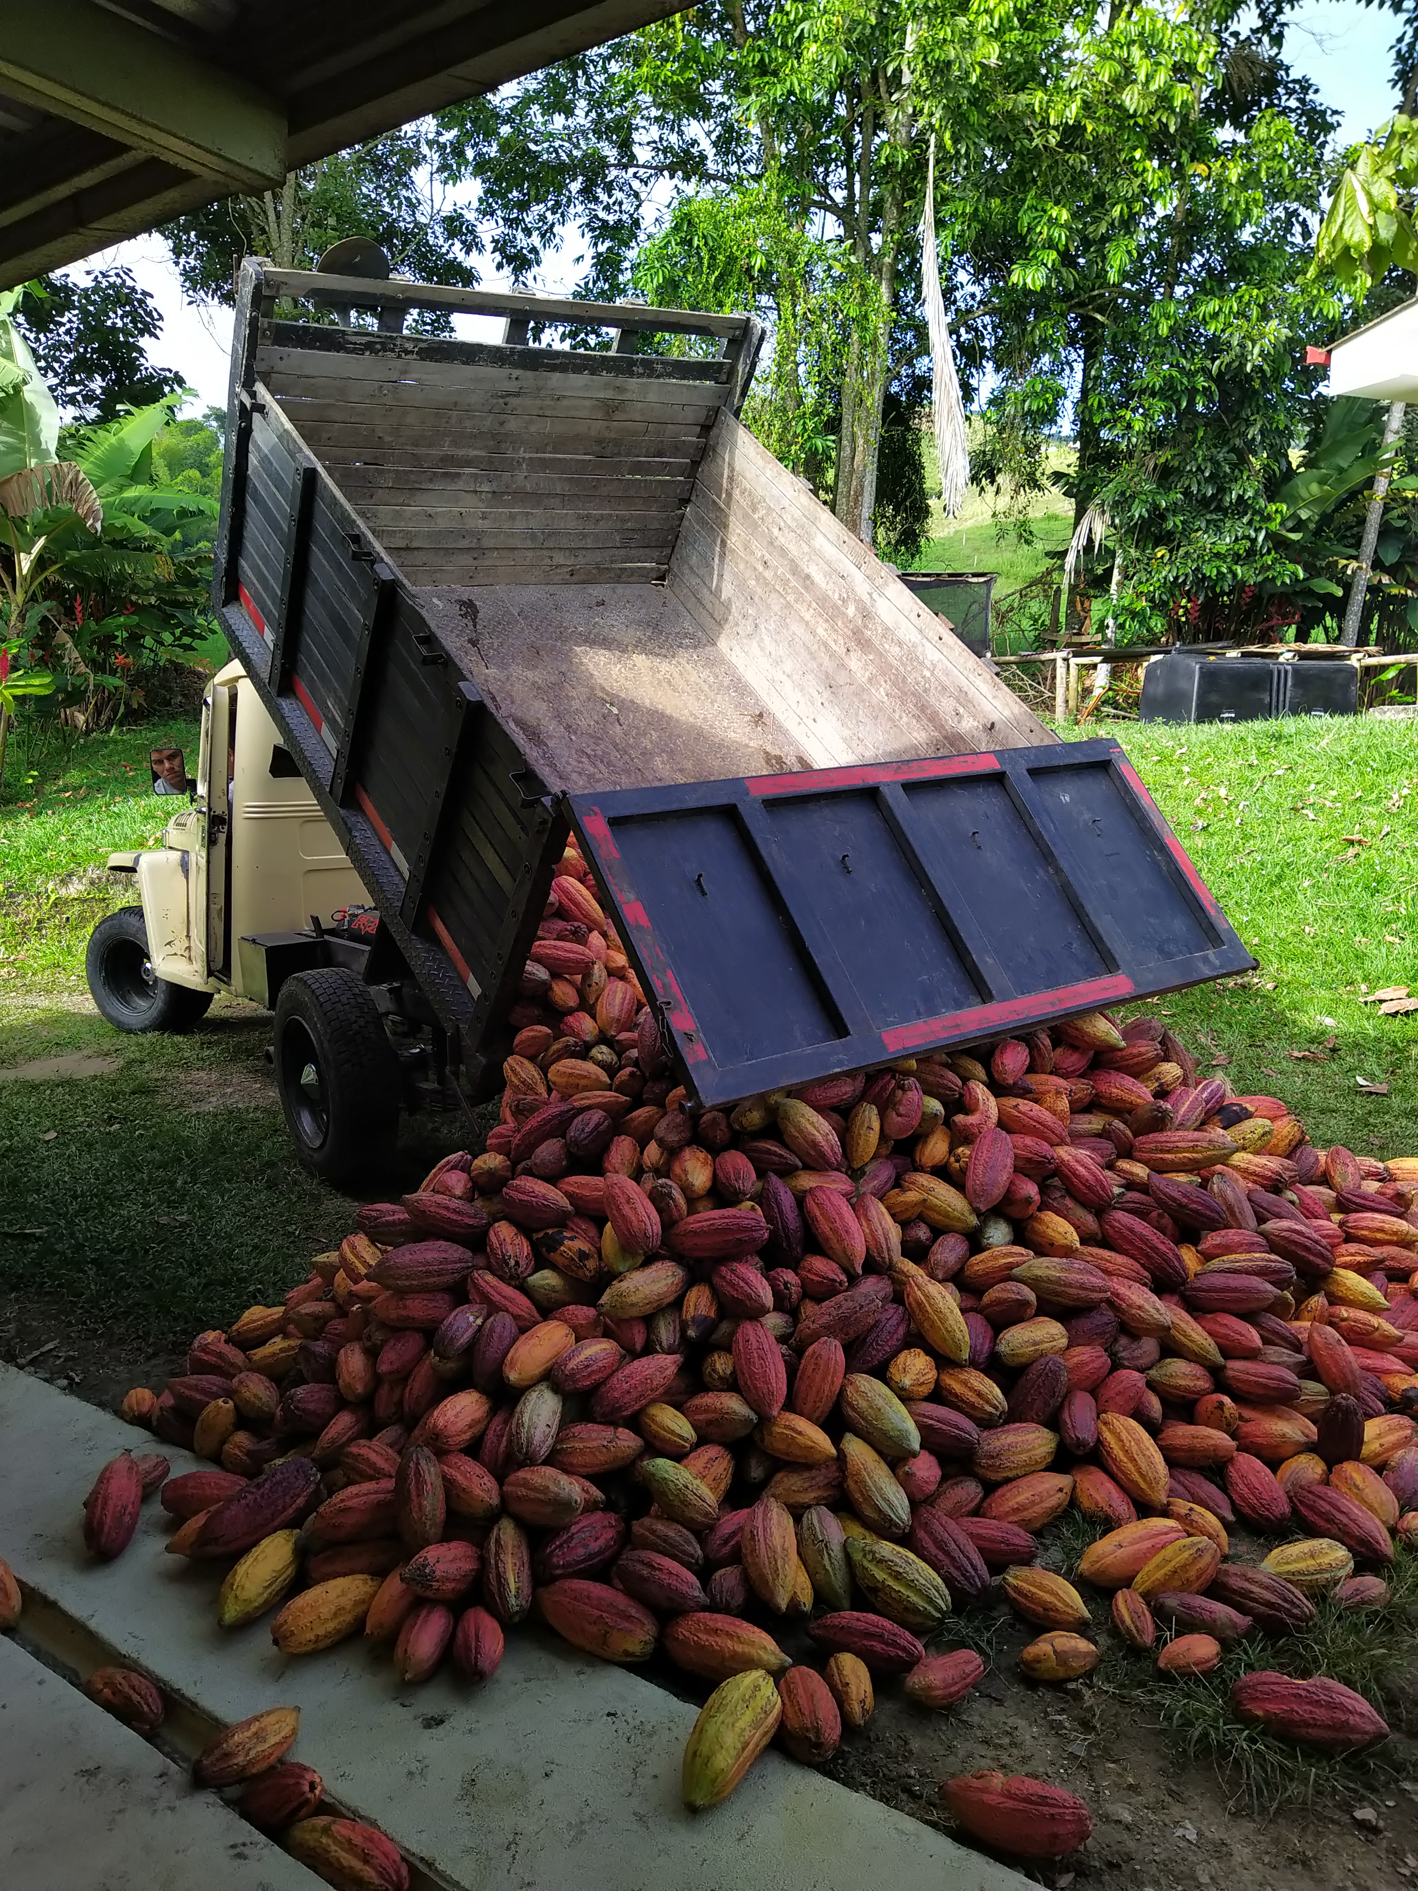
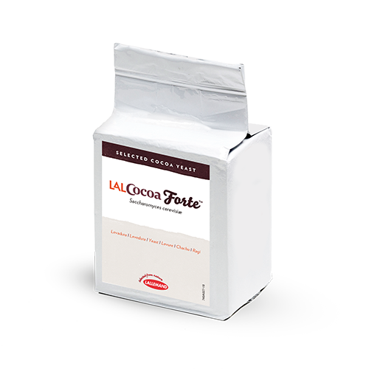
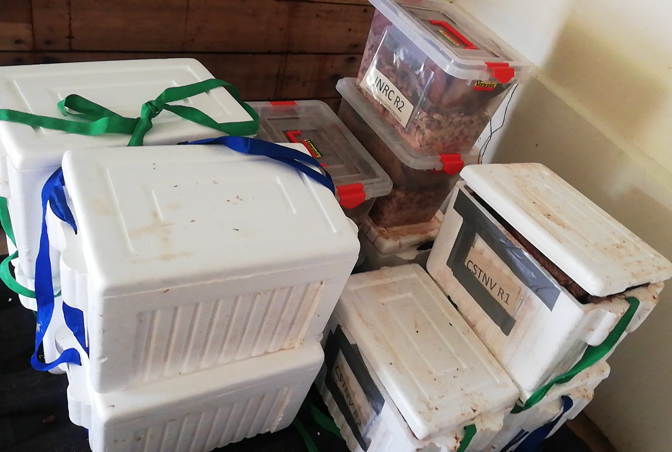
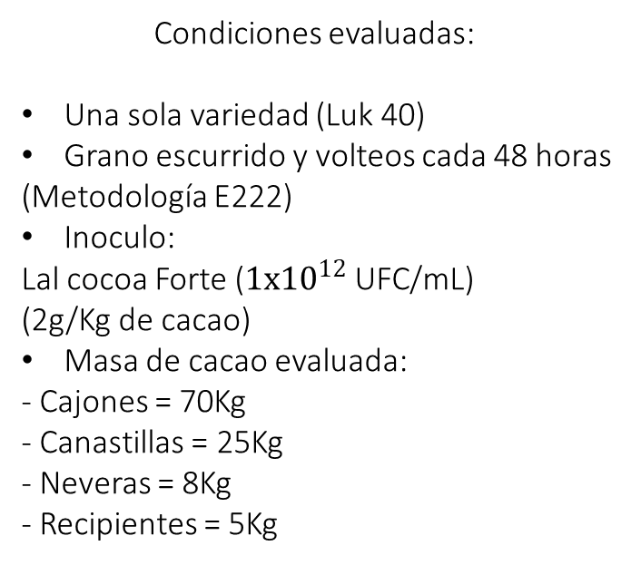
METODOLOGÍA
Condiciones evaluadas:
Una sola variedad (Luk 40)
Grano escurrido y volteos cada 48 horas
(Metodología E222)
Inoculo:
Lal cocoa Forte (${1x10}^{12}$ UFC/mL)
(2g/Kg de cacao)
Masa de cacao evaluada:
- Cajones = 70Kg
- Canastillas = 25Kg
- Neveras = 8Kg
- Recipientes = 5Kg
Variables evaluadas:
Temperatura.
pH de nibs y cascarilla.
Conteo de UFC/mL en medios
PC (Bacterias), PDA(Hongos y levaduras).
Prueba de corte.

Slide 27
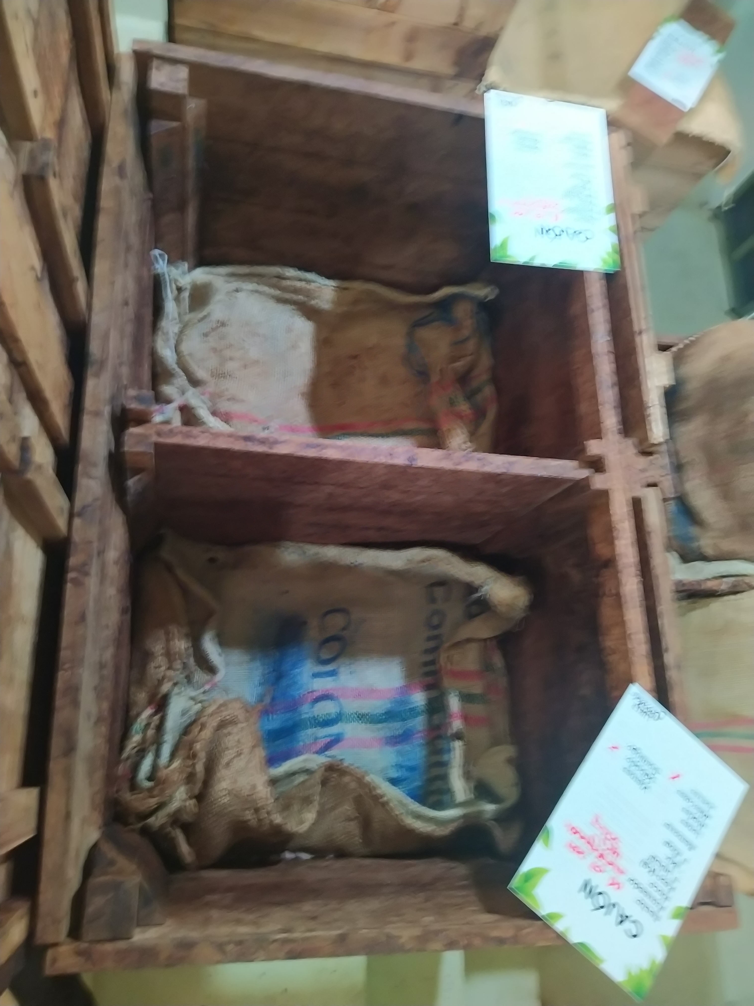
RESULTADOS
CAJONES
Notes:
Las temperaturas de fermentación disminuyen después del 2do día. Al 6 día aumenta pero vuelve a decaer.
La temperatura del cajón con inoculo fue mas alto.
El pH de la cascarilla tiende a aumentar en los últimos días (no se mantiene constante como en las fermentaciones modelo).
Se alcanzaron porcentajes de fermentación de 75-80% en el 7mo día – Ya habían presencia de mohos y olores desagradables.

Slide 28
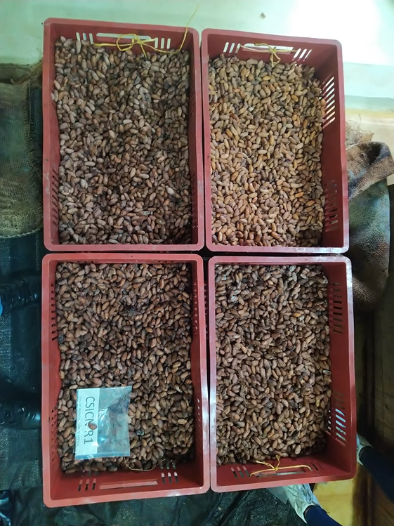
RESULTADOS
CANASTILLAS
Notes:
La temperatura de las canastillas con inoculo fueron mas altas. Despues del día 2 las temperaturas descienden
El pH de la cascarilla tiende a aumentar en los últmos días.
Se alcanzaron porcentajes de fermentación de 60% en el 7mo día – Ya habían presencia de mohos y olores desagradables.
Los conteos de mohos aumentan significativamente en los últimos días

Slide 29
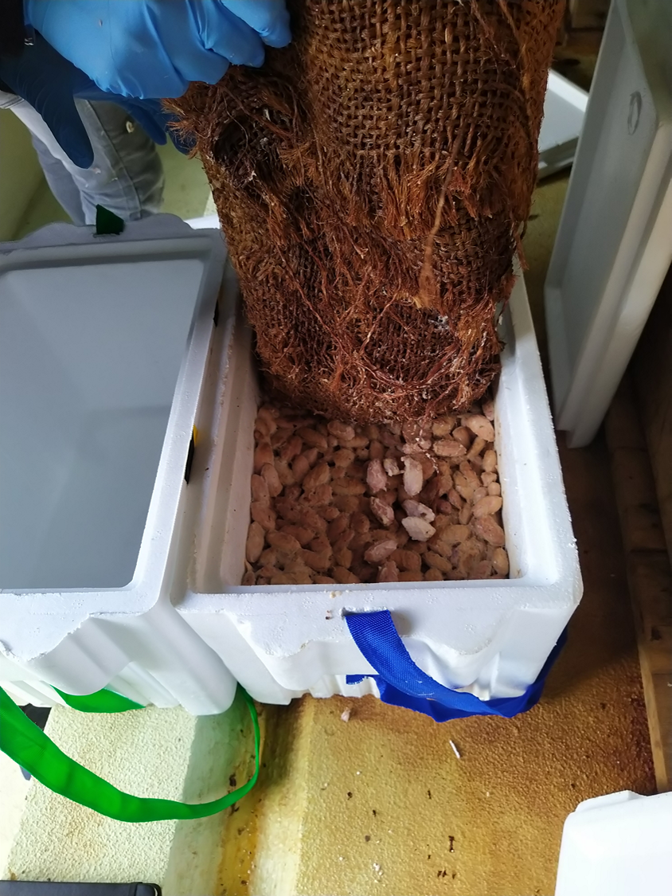
RESULTADOS
NEVERAS
Notes:
La temperatura no subió a mas de 40°C
Después de 6 días de fermentación no se observaron porcentajes de fermentación mayores a 10%

Slide 30
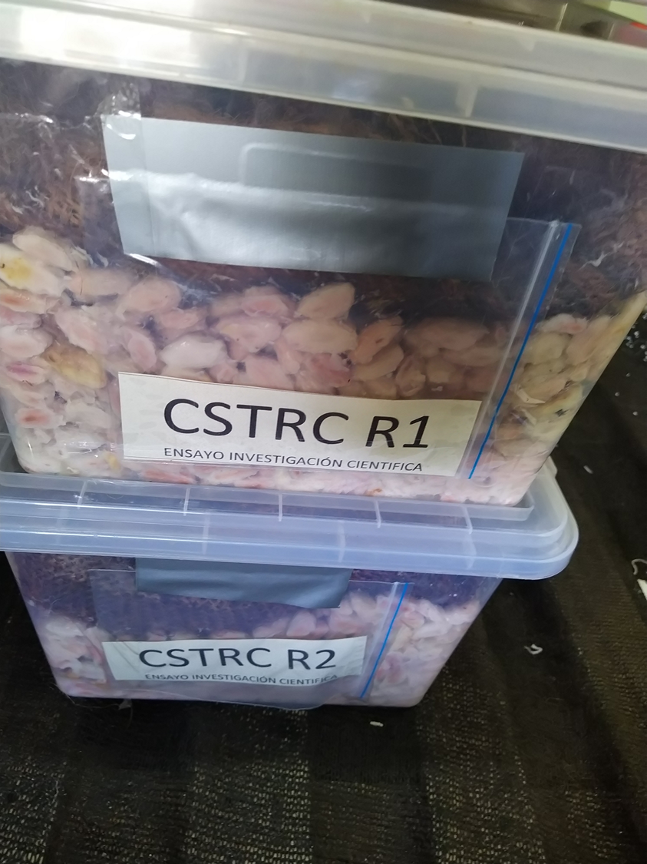
RESULTADOS
RECIPIENTES
Notes:
La temperatura no subió a mas de 38°C
Después de 6 días de fermentación no se observaron porcentajes de fermentación mayores a 15%
No se llegan a unificar los pHs de nibs y cascarilla.

Slide 31
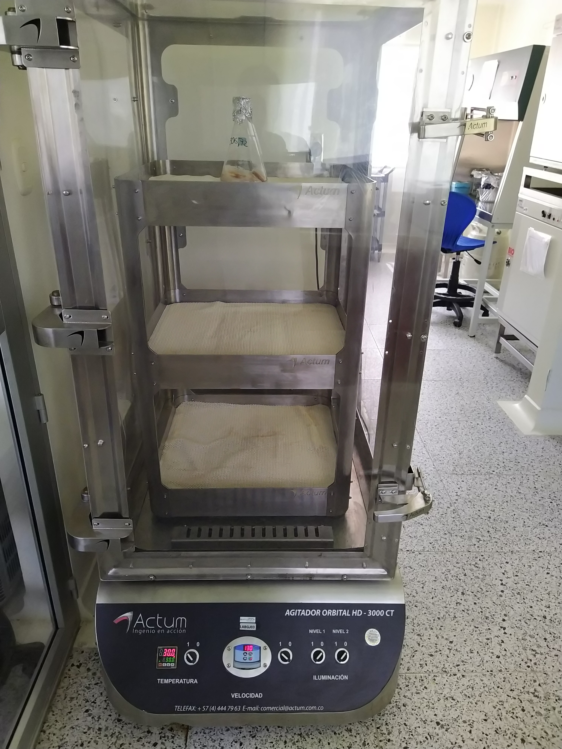
RESULTADOS
SHAKER
Notes:
La temperatura no aumenta a las de 45°C.
Comportamiento de pH normal.
Alcanza porcentajes de fermentación de 80%.
Disminución de UFC despues del día 3 a 5, tiempo en el que se incrementa la temperatura.

Slide 32
GRACIAS

